Slide 1


UCAMP
Árbol de Decisión
next slide
para predecir
estado civil
Carlos Alberto Villa Tobon

Slide 2


UCAMP
02
Objetivo del proyecto:
Aplicar un modelo de Machine Learning (Árbol de Decisión) para predecir el estado civil de una persona en base a sus características.
Dataset utilizado: soltero.xlsx
Campos:
casa: 1 = tiene casa, 0 = no
guapo: puntuación (0 a 10)
edad: en años
dinero: ingresos aproximados
estado_civil: etiqueta objetivo (soltero, casado, divorciado, etc.)
next slide

Slide 3

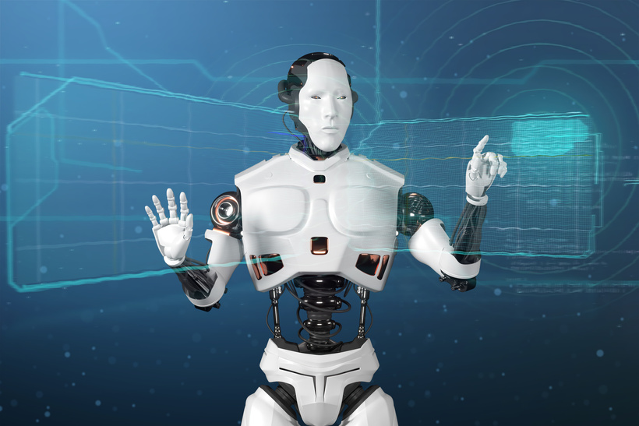
03
UCAMP
Ingesta y preparación de datos
Se importó el dataset con pandas.
Se verificaron valores nulos (no se encontraron).
Se separaron variables predictoras (X) y objetivo (y).
No se hizo split train/test (por requerimiento del ejercicio).
next slide

Slide 4
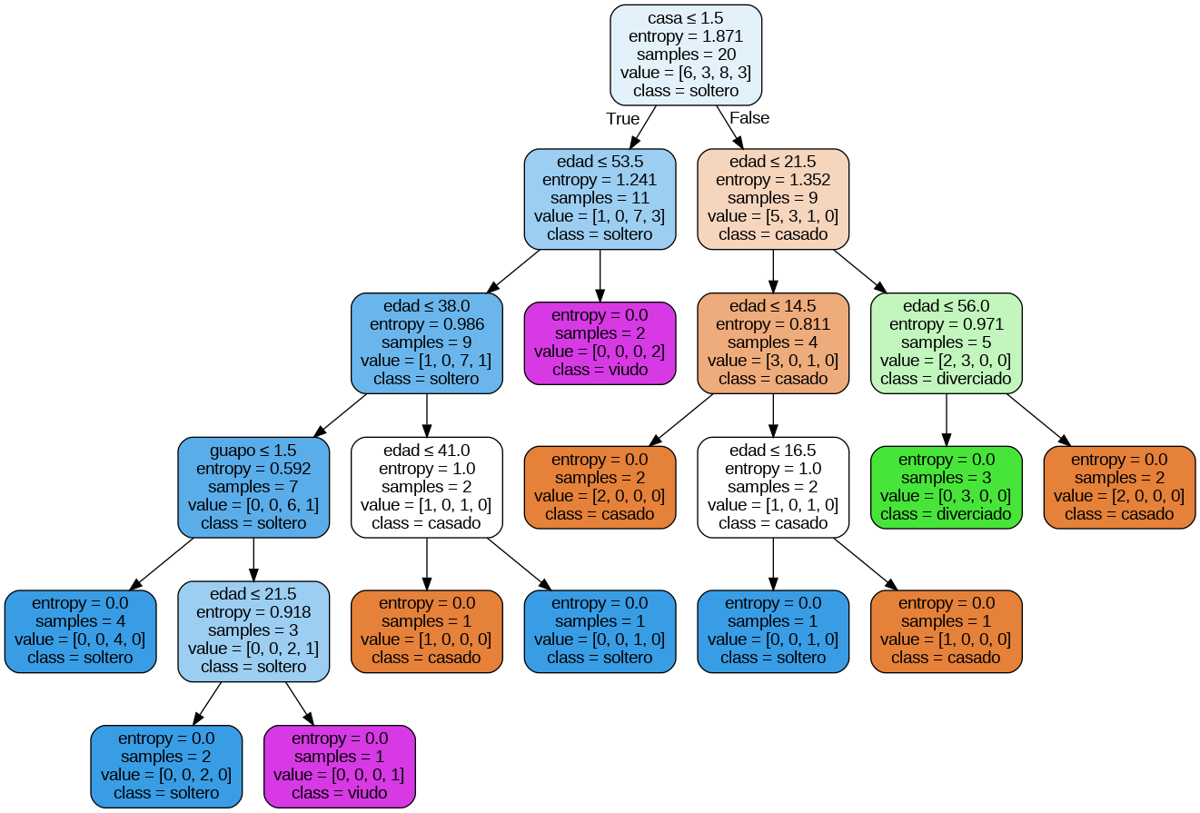
Modelo de Árbol de Decisión
04

Slide 5

UCAMP
05
Interpretación del modelo
Variables más importantes:
(usa el resultado de modelo.feature_importances_)
dinero: mayor influencia en la predicción.
edad: segundo factor más importante.
guapo y casa: menor impacto.
Principales reglas del árbol:
Si dinero bajo y edad joven → predice “soltero”.
Si dinero alto y guapo alto → predice “casado”.
Si casa = 0 y dinero bajo → posible “divorciado”.
next slide

Slide 6

06
UCAMP
Conclusiones
El árbol permite visualizar cómo se toman decisiones basadas en variables clave.
El modelo es fácil de interpretar (explicable).
Dinero y edad son factores clave en el estado civil según el modelo.
Este tipo de modelo es ideal para explicar relaciones simples entre variables.
Bibliografía (opcional):
Scikit-learn documentation
Curso de Machine Learning de RapidMiner / Python
next slide

Slide 7
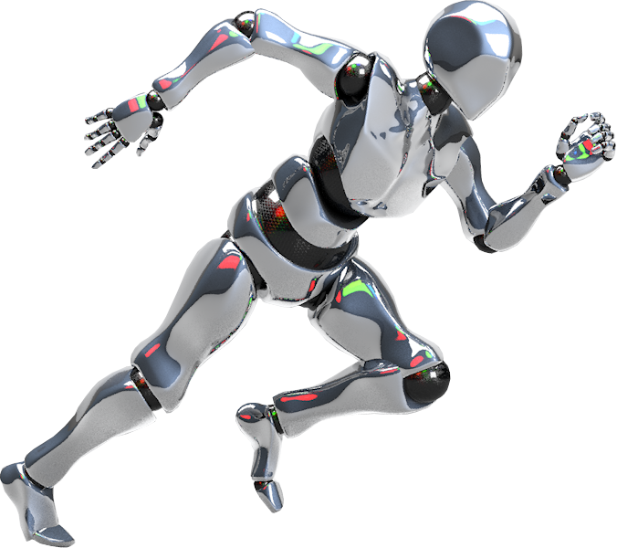
07
UCAMP
✅ Resultado: proyecto completo
Requisito Estado
Ingesta de datos ✅
Aplicación del modelo de ML ✅
Interpretación del modelo ✅
Presentación ejecutiva (texto base) ✅

Slide 8
github de tarea
directo a repositorio

Slide 9
UCAMP
Thank You!

